Slide 1
Ukuran Kemiringan dan Keruncingan Distribusi Data

Slide 2
DEFINISI
Kemiringan Distribusi Data / Skewness
adalah derajat atau ukuran dari ketidaksimetrisan suatu distribusi data.
Keruncingan Distribusi Data / Kurtosis
Merupakan derajat atau ukuran tinggi rendahnya puncak suatu distribusi data terhadap normalnya data

Slide 3
Rumus-Rumus
Dalam Pengukuran Kemiringan Suatu Distribusi Data dapat diketahui dengan beberapa cara, antara lain:
a. Menggunakan Koefisien Pearson. 1. Data Tunggal
α = 1 ( X - Mod )
s
2. Data Berkelompok
α = 3 ( X - Med ) S Keterangan ; α = Pearson X = Rata-rata Mod = Modus Med = Median S = Simpangan Deviasi Perlu diingat bahwa jika : α = 0 maka Data Simetris α > 0 maka Data Menceng ke Kanan α < 0 maka Data Menceng ke Kiri

Slide 4


Menggunakan Rumus Momen 1. Data Tunggal
2. Data Berkelompok
Keterangan :
α 3 = Derajat kemiringan
Xi = Nilai data ke – i
X = Rata-rata hitung
Fi = Frekuensi kelas ke – i
Mi = Nilai titik tengah kelas ke – I
S = Simpangan baku
N = Banyaknya data
Perlu diingat bahwa jika :
α = 0 maka Data Simetris α > 0 maka Data Menceng ke Kanan α < 0 maka Data Menceng ke Kiri

Slide 5

Menggunakan Rumus Bowley
Keterangan :
α 3= Derajat Kemiringan
Q1 = Kuartil pertama
Q2 = Kuartil kedua
Q3 = Kuartil ketiga
Perlu diingat bahwa jika :
α = 0 maka Data Simetris α > 0 maka Data Menceng ke Kanan α < 0 maka Data Menceng ke Kiri

Slide 6
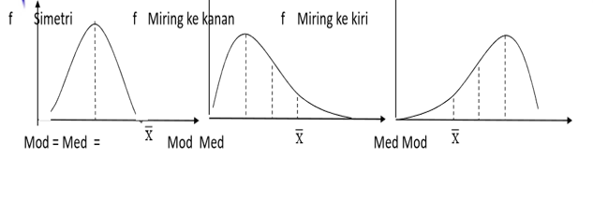
Menggunakan Grafik Kemiringan 1. Grafik Kemiringan
Kemiringan distribusi data terdapat 3 jenis, yaitu
Simetris : menunjukkan letak nilai rata-rata hitung, median, dan modus berhimpit (berkisa disatu titik).
Mo = Me = Xrata-rata
Miring ke kanan : mempunyai nilai modus paling kecil dan rata-rata hitung paling besar.
Mo < Me < Xrata-rata
Miring ke kiri : mempunyai nilai modus paling besar dan rata-rata hitung paling kecil.
Mo > Me > Xrata-rata

Slide 7
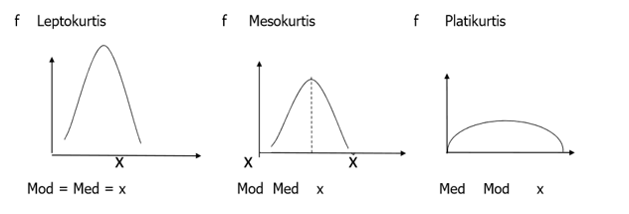
2. Grafik Keruncingan
Ada tiga jenis derajat keruncingan, yaitu
Leptokurtis : distribusi data yang puncaknya relatif tinggi
Mesokurtis : distribusi data yang puncaknya normal
Platikurtis : distribusi data yang puncaknya terlalu rendah dan terlalu mendatar

Slide 8
Rumus keruncingan
QCK = ½ ( Q3-Q1)
P90 – P10
QCK =0,263 dpt dikatakan fungsi normal
QCK > 0,263 leptokurtis
QCK < 0,263 platykurtis

Slide 9
Nilai | f_{i}
52 - 58 59 - 65 66 - 72 73 - 79 80 - 86 87 - 93 94 - 100 | 2 6 7 20 8 4 3

Slide 10
Kemencengan
mis:
Pearson ---- x, Me, Mo, S
Cek slide ke 6 (cek gambar)
kesimpulan
Keruncingan
Cari Q3, Q1, P10,P90
Masukkan ke rumus (slide 8)
Cek gambar (slide 7)
kesimpulan

